Slide 1


КУДА ПРОПАЛИ ЦЕННОСТИ ЗАПАДА?

Slide 2

Как менялось отношение к Западу в России
1
Эпоха Петра I
Запад воспринимался как ориентир — копирование образцов, заимствование институтов.
2
Исторические конфликты
Запад всегда враждебно реагировал на усиление России: Наполеон, Крымская война, две мировые войны, холодная война.
3
После распада СССР
Россия пыталась интегрироваться, но Запад не захотел равного партнёрства — санкции, давление.
4
Сегодня
Отношения разорваны, и Запад утратил былую привлекательность.

Slide 3



Что такое Запад в современном понимании
Ядро
Периферия
США, Великобритания, Германия, Франция.
Канада, Австралия, Япония, Южная Корея и др.
Цивилизационно-идеологическое понятие
Разрыв с наследием
От исторических корней — античности и христианства — Запад сегодня отказался.
Не географическое. Общие черты: рыночная экономика, формальная демократия, современные права личности.

Slide 4

Истоки западной системы ценностей
Католицизм как основа
Православный путь
Расхождение цивилизаций
Христианство легло в основу западной матрицы с акцентом на формально-юридическом начале: закон, процедура, внешнее соблюдение.
В основе российской матрицы лежит русское православие. Оно подчёркивает значение любви, внутреннего преображения и благодати.
Ценностный, а не юридический подход определил русскую цивилизацию.
Расхождение путей наметилось уже в древности.

Slide 5




Протестантская этика и рождение капитализма
Реформация (XVI–XVII вв.)
Возникновение протестантизма, разрыв с католической традицией.
Кальвинизм
Богатство и успех в делах — знак божественной избранности. Накопление капитала стало добродетелью.
Рождение капитализма
Культ эффективности и конкуренции. Заповедь о любви к ближнему вступила в противоречие с погоней за прибылью.

Slide 6

Капиталистическая практика и крушение старых норм
XIX век: цена прогресса
Чудовищная эксплуатация рабочих, в том числе детей — 10–12 часов у станка.
«При 300% прибыли капитал не остановится ни перед каким преступлением»
— Томас Даннинг
Формально общество оставалось христианским, но на деле воцарился принцип «каждый за себя». Это глубокое лицемерие стало объектом критики многих мыслителей, особенно Ф.М. Достоевского.

Slide 7
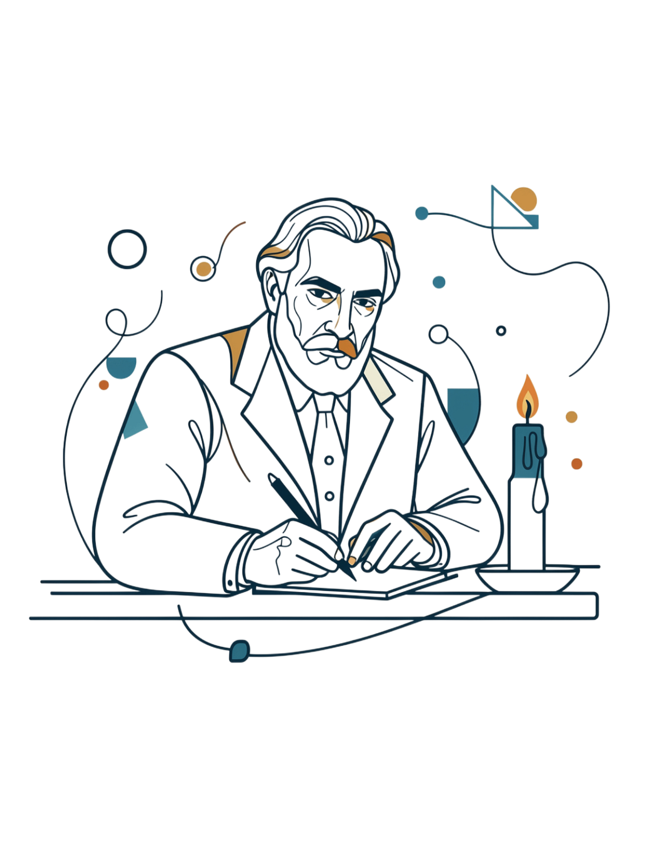

Фёдор Михайлович Достоевский — пророк западного кризиса
Биография
1
Родился в 1821 году в Москве. Каторга за революционный кружок. Великие романы: «Преступление и наказание», «Братья Карамазовы», «Бесы».
Критика Запада
2
«Матерьялизм, слепая жажда личного обеспечения, разобщённость людей» — впечатления от Лондона.
Главная мысль
3
Принцип «всяк за себя» возводится в добродетель — это новое явление XIX века, чего раньше не было.
«Пушкинская речь» (1880)
4
Россия призвана пройти через европейский этап, но предложить миру духовное обновление.

Slide 8

Исполнение пророчеств в XX веке
Катастрофы, которые не вразумили
Две мировые войны, фашизм и нацизм — прямое отрицание христианских заповедей. Россия также пережила Гражданскую войну (брат на брата) — предупреждение Достоевского сбылось.
Казалось бы, катастрофы должны были привести к переосмыслению, но случилось обратное.
Отражение в литературе
Булгаков — «Белая гвардия»
Шолохов — «Тихий Дон»

Slide 9




Постмодернистский вызов и разрыв с традицией
Отрицание истины
Массовая культура
Постмодернизм отвергает абсолютные истины, авторитеты, различия между добром и злом. Всё относительно.
Смешение ролей героев и злодеев. Логика относительности закрепляется в сознании.
«Если Бога нет…»
Фраза Ивана Карамазова: «Если Бога нет, то всё позволено» — становится девизом эпохи.

Slide 10
К чему привела эта философия на практике
Исчезновение греха
Моральные нормы размыты, понятие греха упразднено.
Гендерный хаос
Десятки «идентичностей», отказ от бинарного деления, операции детям.
Позитивная дискриминация
Приём на работу по квотам для меньшинств, а не по компетенциям — обратная дискриминация большинства.
Снос памятников
Уничтожение христианских символов под предлогом борьбы с «белым превосходством».
«Культура отмены»
Преследование несогласных, увольнения, тюрьмы за высказывания в социальных сетях.

Slide 11
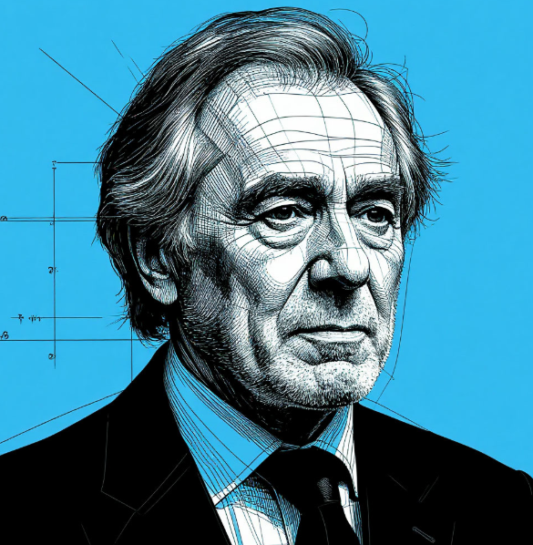
Валерий Гергиев — пример «культуры отмены»
Биография и конфликт
Родился в 1953 году в Москве. С детства — упорство в музыке, Ленинградская консерватория. С 35 лет — руководитель Мариинского театра.
В 2022 году Запад потребовал от него публичного осуждения СВО. Он отказался.
Расплата
Расторжение контрактов с Ла Скала, Карнеги-холлом, Венской и Мюнхенской филармониями и др.
Вывод
Запад, отказавшись от своих корней, вступил на путь угасания.
Россия, сохранившая духовные традиции, может стать лидером нового многополярного мира.
Символ твёрдости
Концерт в Пальмире (2016) — победа жизни над хаосом.

Slide 12
СПАСИБО ЗА ВНИМАНИЕ!
Сайт Центра политического анализа | https://centerforpoliticsanalysis.ru/
Сайт ДНК РУ | https://dnkru.ru
Социальная сеть «Telegram» | https://t.me/ctotoznayu
Социальная сеть «Telegram» | https://t.me/martynov2021
Социальная сеть Рутуб | https://rutube.ru/channel/24679669/
Социальная сеть «MAX» | https://max.ru/ctotoznayu
ДОПОЛНИТЕЛЬНУЮ ИНФОРМАЦИЮ ПО ПРОЕКТУ МОЖНО НАЙТИ НА СЛЕДУЮЩИХ СТРАНИЦАХ:
ДАНИЛИН ПАВЕЛ ВИКТОРОВИЧ
Директор Центра политического анализа
Доцент Финансового университета при Правительстве РФ

